Slide 1
FTP主、被动模式建立流程
张帅

Slide 2

为什么？
知识回顾：
什么是FTP？
FTP作用是什么？
思考：
什么是FTP的主动模式？
什么是FTP的被动模式？

Slide 3
FTP的两种传输模式
一、主动模式（port）
主动模式的FTP是指服务器端主动连接客户端的数据端口。
二、被动模式（passive）
被动模式的FTP是指服务器被动地等待客户端连接自己的数据端口。

Slide 4
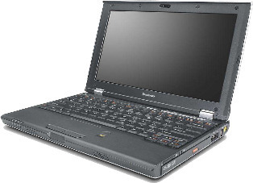
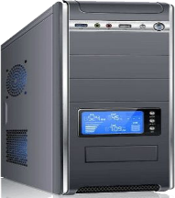
FTP主动模式建立流程
主动模式下FTP客户端和服务端的通信
①
客户端连
接服务器
②客户机随机开启一个大于1024端口N向服务器21端口发起连接，之后开启N+1端口进行监听并向服务器发送PORT N+1命令
③
服务器接到客户端命令
④服务器主动使用其数据端口20连接客户端端口N+1，并进行数据传输
⑤
成功传输数据

Slide 5
FTP被动模式建立流程
被动模式下FTP客户端和服务端的通信
①
客户端连
接服务器
②客户机随机开启一个大于1024端口N向服务器21端口发起连接，之后开启N+1端口进行监听并向服务器发送PASV命令,通知服务器自己处于被动
③
服务器接到
客户端命令
④服务器开放一个大于1024端口P进行监听，然后使用命令通知客户端，自己的数据端口是P
⑤
收到服务器
PORTP命令
⑥通过N+1端口连接服务器端的端口P
⑦
服务器端被
动等待连接
⑧上传或者下载需要数据
⑨
数据传输
成功

Slide 6

总结
主动模式：服务器向客户端敲门，然后客户端开门 被动模式：客户端向服务器敲门，然后服务器开门
主动模式方便FTP 服务器的管理。
被动模式便于客 户端的管理。

Slide 7

FTP主、被动模式怎么选择？
事实上FTP服务器一般都支持主动和被动模式，连接采用何种模式是由FTP客户端软件决定。那我们是如何使用客户端进行选择呢？

Slide 8
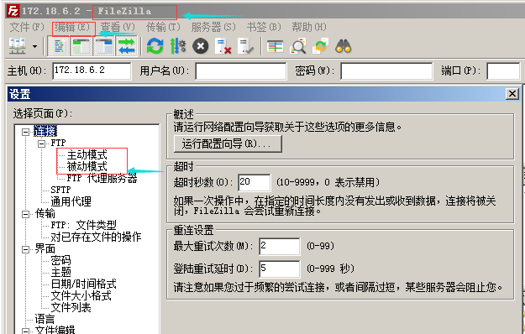
使用客户端连接展示
如下所示我们使用一款客户端连接我们的172.18.6.2FTP服务器，进行主被动模式的选择

Slide 9

总结
什么是FTP的主动模式？
什么是FTP的被动模式？
FTP被动模式和主动模式的选择！

Slide 10


谢谢聆听
创新教育 引领未来

